Slide 1

第七章 二元关系
主要内容
有序对与笛卡儿积
二元关系的定义与表示法
关系的运算
关系的性质
等价关系与划分
偏序关系
1

Slide 2
7.1 有序对与笛卡儿积
定义7.1 由两个元素 x 和 y，按照一定的顺序组成的二元组
称为有序对，记作<x,y>.
有序对性质:
(1) 有序性 <x,y>≠<y,x> （当x≠y时）
(2) <x,y>与<u,v>相等的充分必要条件是
<x,y>=<u,v> ⇔ x=u∧y=v.

Slide 3
笛卡儿积
定义7.2 设A,B为集合，A与B的笛卡儿积记作A×B，且
A×B = {<x,y>| x∈A∧y∈B}.
例1 A={1,2,3}, B={a,b,c}
A×B
={<1,a>,<1,b>,<1,c>,<2,a>,<2,b>,<2,c>,<3,a>,<3,b>,<3,c>}
B×A
={<a,1>,<b,1>,<c,1>,<a,2>,<b,2>,<c,2>,<a,3>,<b,3>,<c,3>}
A={∅}, B=∅
P(A)×A = {<∅,∅>, <{∅},∅>}
P(A)×B = ∅

Slide 4
笛卡儿积的性质
(1) 不适合交换律
A×B ≠ B×A (A≠B, A≠∅, B≠∅)
(2) 不适合结合律
(A×B)×C ≠ A×(B×C) (A≠∅, B≠∅, C≠∅)
(3) 对于并或交运算满足分配律
A×(B∪C) = (A×B)∪(A×C) (B∪C)×A = (B×A)∪(C×A)
A×(B∩C) = (A×B)∩(A×C) (B∩C)×A = (B×A)∩(C×A)
(4) 若 A 或 B 中有一个为空集，则 A×B 就是空集.
A×∅ = ∅×B = ∅
(5) 若 |A| = m, |B| = n, 则 |A×B| = mn

Slide 5
性质证明
证明 A×(B∪C) = (A×B)∪(A×C)
证 任取<x,y>
<x,y>∈A×(B∪C)
⇔ x∈A∧y∈B∪C
⇔ x∈A∧(y∈B∨y∈C)
 ⇔ (x∈A∧y∈B)∨(x∈A∧y∈C)
 ⇔ <x,y>∈A×B∨<x,y>∈A×C
 ⇔ <x,y>∈(A×B)∪(A×C)
所以有A×(B∪C) = (A×B)∪(A×C).

Slide 6
实例
例2
(1) 证明A=B,C=D ⇒ A×C=B×D
(2) A×C = B×D是否推出 A=B,C=D? 为什么？
解 (1) 任取<x,y>
<x,y>∈A×C
⇔ x∈A∧y∈C
⇔ x∈B∧y∈D
⇔ <x,y>∈B×D
(2) 不一定.反例如下：
A={1}，B={2}, C = D = ∅, 则A×C = B×D但是A ≠ B.

Slide 7
7.2 二元关系
定义7.3 如果一个集合满足以下条件之一：
(1) 集合非空, 且它的元素都是有序对
(2) 集合是空集
则称该集合为一个二元关系, 简称为关系，记作R.
如果<x,y>∈R, 可记作xRy；如果<x,y>∉R, 则记作x y
实例：R={<1,2>,<a,b>}, S={<1,2>,a,b}.
R是二元关系, 当a, b不是有序对时，S不是二元关系
根据上面的记法，可以写1R2, aRb, a c等.

Slide 8
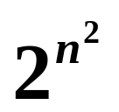
A到B的关系与A上的关系
定义7.4
设A,B为集合, A×B的任何子集所定义的二元关系叫做从A
到B的二元关系, 当A=B时则叫做A上的二元关系.
例3 A={0,1}, B={1,2,3}, 那么
 R₁={<0,2>}, R₂=A×B, R₃=∅, R₄={<0,1>}
R₁, R₂, R₃, R₄是从 A 到 B 的二元关系,
R₃ 和 R₄ 也是A上的二元关系.
计数: |A|=n, |A×A|=n², A×A的子集有个. 所以 A上有
个不同的二元关系.
例如 |A| = 3, 则 A上有=512个不同的二元关系.

Slide 9
A上重要关系的实例
定义7.5 设 A 为集合,
(1) ∅是A上的关系，称为空关系
(2) 全域关系 E_{A} = {<x,y>| x∈A∧y∈A} = A×A
恒等关系 I_{A} = {<x,x>| x∈A}
小于等于关系 L_{A} = {<x,y>| x,y∈A∧x≤y}, A为实数子集
整除关系 D_{B} = {<x,y>| x,y∈B∧x整除y}, A为非0整数子集
包含关系 R⊆ = {<x,y>| x,y∈A∧x⊆y}, A是集合族.

Slide 10
实例
例如, A={1, 2}, 则
 E_{A} = {<1,1>,<1,2>,<2,1>,<2,2>}
 I_{A} = {<1,1>,<2,2>}
例如 A = {1, 2, 3}, B={a, b}, 则
L_{A} = {<1,1>,<1,2>,<1,3>,<2,2>,<2,3>,<3,3>}
D_{A} = {<1,1>,<1,2>,<1,3>,<2,2>,<3,3>}
例如 A = P(B) = {∅,{a},{b},{a,b}}, 则 A上的包含关系是
R⊆ = {<∅,∅>,<∅,{a}>,<∅,{b}>,<∅,{a,b}>,<{a},{a}>,
<{a},{a,b}>,<{b},{b}>,<{b},{a,b}>,<{a,b},{a,b}>}
类似的还可以定义：
大于等于关系, 小于关系, 大于关系, 真包含关系等.

Slide 11
关系的表示
1. 关系矩阵
若A={x₁, x₂, …, x_{m}}，B={y₁, y₂, …, y_{n}}，R是从A到B的
关系，R的关系矩阵是布尔矩阵M_{R} = [ r_{ij} ] _{m×n}, 其中
r_{ij} = 1⇔ < x_{i}, y_{j}> ∈R.
2. 关系图
若A= {x₁, x₂, …, x_{m}}，R是从A上的关系，R的关系图是G_{R}=<A, R>, 其中A为结点集，R为边集. 如果<x_{i},x_{j}>属于
关系R，在图中就有一条从 x_{i} 到 x_{j} 的有向边.
注意：
关系矩阵适合表示从A到B的关系或A上的关系（A,B为有穷集）
关系图适合表示有穷集A上的关系

Slide 12
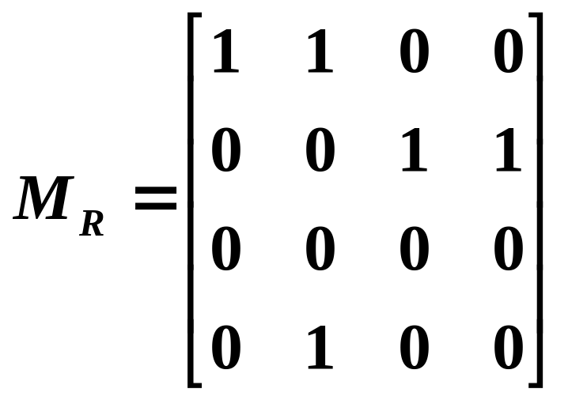
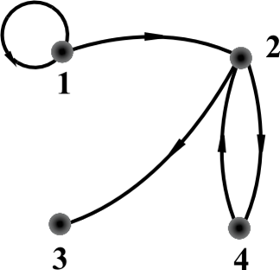
实例
例4
A={1,2,3,4}, R={<1,1>,<1,2>,<2,3>,<2,4>,<4,2>},
R的关系矩阵M_{R}和关系图G_{R}如下：

Slide 13
7.3 关系的运算
关系的基本运算
定义7.6 关系的定义域、值域与域分别定义为
domR = { x | ∃y (<x,y>∈R) }
ranR = { y | ∃x (<x,y>∈R) }
fldR = domR ∪ ranR
例5 R={<1,2>,<1,3>,<2,4>,<4,3>}, 则
domR={1, 2, 4}
ranR={2, 3, 4}
fldR={1, 2, 3, 4}

Slide 14
关系运算(逆与合成)
定义7.7 关系的逆运算
R⁻¹ = { <y, x> | <x, y>∈R }
定义7.8 关系的合成运算
R°S = { <x, z> | ∃ y (<x, y>∈R ∧ <y, z>∈S) }
例6 R = {<1,2>, <2,3>, <1,4>, <2,2>}
S = {<1,1>, <1,3>, <2,3>, <3,2>, <3,3>}
R⁻¹ = {<2,1>, <3,2>, <4,1>, <2,2>}
R°S = {<1,3>, <2,2>, <2,3>}
S°R = {<1,2>, <1,4>, <3,2>, <3,3>}

Slide 15
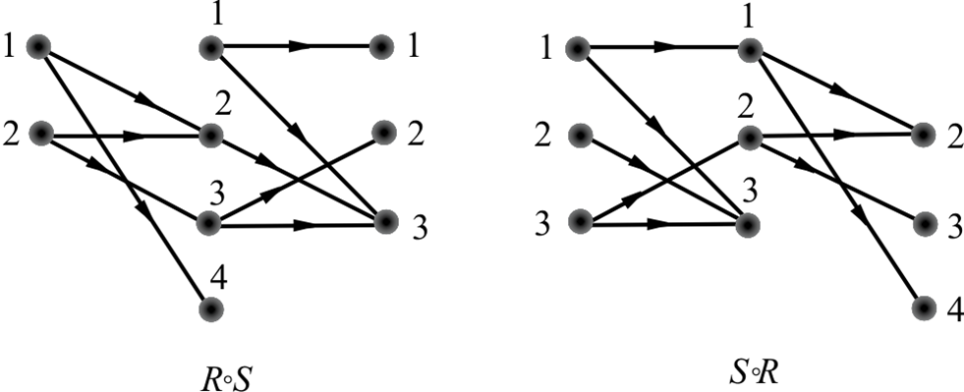
合成的图示法
利用图示（不是关系图）方法求合成
R°S ={<1,3>, <2,2>, <2,3>}
S°R ={<1,2>, <1,4>, <3,2>, <3,3>}

Slide 16
关系运算(限制与像)
定义7.9 设R为二元关系, A是集合
(1) R在A上的限制记作 R↾A, 其中
 R↾A = { <x,y> | xRy∧x∈A }
(2) A在R下的像记作R[A], 其中
 R[A]=ran(R↾A)
说明：
R在A上的限制 R↾A是 R 的子关系，即 R↾A ⊆ R
A在R下的像 R[A] 是 ranR 的子集，即 R[A]⊆ ranR

Slide 17
实例
例7 设R={<1,2>,<1,3>,<2,2>,<2,4>,<3,2>}, 则
 R↾{1} = {<1,2>,<1,3>}
 R↾∅ = ∅
 R↾{2,3} = {<2,2>,<2,4>,<3,2>}
 R[{1}] = {2,3}
 R[∅] = ∅
 R[{3}] = {2}

Slide 18
关系运算的性质
定理7.1 设F是任意的关系, 则
(1) (F⁻¹)⁻¹=F
(2) domF⁻¹= ranF, ranF⁻¹= domF
证 (1) 任取<x,y>, 由逆的定义有
<x,y>∈(F⁻¹)⁻¹ ⇔ <y,x>∈F⁻¹ ⇔ <x,y>∈F.
所以有(F⁻¹)⁻¹=F.
(2) 任取x,
x∈domF⁻¹ ⇔ ∃y(<x,y>∈F⁻¹)
⇔ ∃y(<y,x>∈F)⇔ x∈ranF
所以有 domF⁻¹=ranF.
同理可证 ranF⁻¹=domF.

Slide 19
关系运算的性质
定理7.2 设F, G, H是任意的关系, 则
(1) (F°G)°H = F°(G°H)
(2) (F°G)⁻¹ = G⁻¹°F⁻¹
证 (1) 任取<x,y>,
<x,y>∈(F°G)°H
⇔ ∃t (<x,t>∈F°G∧<t,y>∈H)
⇔ ∃t ( ∃s (<x,s>∈F∧<s,t>∈G)∧<t,y>∈H)
⇔ ∃t ∃s (<x,s>∈F∧<s,t>∈G∧<t,y>∈H)
⇔ ∃s (<x,s>∈F∧∃t (<s,t>∈G∧<t,y>∈H))
⇔ ∃s (<x,s>∈F∧<s,y>∈G°H)
⇔ <x,y>∈F°(G°H)
所以 (F°G)°H = F°(G°H)

Slide 20
证明
(2) 任取<x,y>,
 <x,y>∈(F°G)⁻¹
 ⇔ <y,x>∈F°G
 ⇔ ∃t (<y,t>∈F∧<t,x>∈G)
⇔ ∃t (<x,t>∈G⁻¹∧<t,y>∈F⁻¹)
⇔ <x,y>∈G⁻¹ °F⁻¹
所以 (F ° G)⁻¹ = G⁻¹ °F⁻¹

Slide 21
关系运算的性质
定理7.3 设R为A上的关系, 则
  R°I_{A}= I_{A°}R=R
证任取<x,y>
<x,y>∈R°I_{A}
 ⇔ ∃t (<x,t>∈R∧<t,y>∈I_{A})
⇔ ∃t (<x,t>∈R∧t=y∧y∈A)
⇔ <x,y>∈R

Slide 22
关系运算的性质
定理7.4
(1) F°(G∪H) = F°G∪F°H (2) (G∪H)°F = G°F∪H°F
(3) F°(G∩H) ⊆ F°G∩F°H (4) (G∩H)°F ⊆ G°F∩H°F
只证 (3) 任取<x,y>,
 <x,y>∈F°(G∩H)
⇔ ∃t (<x,t>∈F∧<t,y>∈G∩H)
 ⇔ ∃t (<x,t>∈F∧<t,y>∈G∧<t,y>∈H)
 ⇔ ∃t ((<x,t>∈F∧<t,y>∈G)∧(<x,t>∈F∧<t,y>∈H))
 ⇒ ∃t (<x,t>∈F∧<t,y>∈G)∧∃t (<x,t>∈F∧<t,y>∈H)
 ⇔ <x,y>∈F°G∧<x,y>∈F°H
 ⇔ <x,y>∈F°G∩F°H
所以有 F°(G∩H)=F°G∩F°H

Slide 23
推广
定理7.4 的结论可以推广到有限多个关系
 R°(R₁∪R₂∪…∪R_{n}) = R°R₁∪R°R₂∪…∪R°R_{n}
(R₁∪R₂∪…∪R_{n})°R = R_{1°}R∪R_{2°}R∪…∪R_{n°}R
R°(R₁∩R₂∩ … ∩R_{n}) ⊆ R°R₁∩R°R₂∩ … ∩R°R_{n}
(R₁∩R₂∩ … ∩R_{n})°R ⊆ R_{1°}R∩R_{2°}R∩ … ∩R_{n°}R

Slide 24
关系运算的性质
定理7.5 设F 为关系, A, B为集合, 则
(1) F ↾(A∪B) = F ↾A∪F ↾B
(2) F [A∪B] = F [A]∪F [B]
(3) F ↾(A∩B) = F ↾A∩F ↾B
(4) F [A∩B] ⊆ F [A]∩F [B]


Slide 25
证明
证 只证 (1) 和 (4).
(1) 任取<x,y>
 <x,y>∈F ↾(A∪B)
⇔ <x,y>∈F∧x∈A∪B
⇔ <x,y>∈F∧(x∈A∨x∈B)
⇔ (<x,y>∈F∧x∈A)∨(<x,y>∈F∧x∈B)
⇔ <x,y>∈F ↾A∨<x,y>∈F ↾B
⇔ <x,y>∈F ↾A∪F ↾B
所以有F ↾(A∪B) = F ↾A∪F ↾B.

Slide 26
证明
(4) 任取y,
  y∈F [A∩B]
⇔ ∃x (<x,y>∈F∧x∈A∩B)
⇔ ∃x (<x,y>∈F∧x∈A∧x∈B)
⇔ ∃x ((<x,y>∈F∧x∈A)∧(<x,y>∈F∧x∈B))
⇒ ∃x (<x,y>∈F∧x∈A)∧∃x (<x,y>∈F∧x∈B)
⇔ y∈F [A]∧y∈F [B]
⇔ y∈F [A]∩F [B]
所以有F [A∩B]=F [A]∩F [B].

Slide 27
关系的幂运算
定义7.10
设 R 为 A 上的关系, n为自然数, 则 R 的 n 次幂定义为：
(1) R⁰ = { <x,x> | x∈A } = I_{A}
(2) R^{n+1} = R^{n}°R
注意：
对于A上的任何关系 R₁ 和 R₂ 都有 R₁⁰ = R₂⁰ = I_{A}
对于A上的任何关系 R 都有 R¹ = R

Slide 28
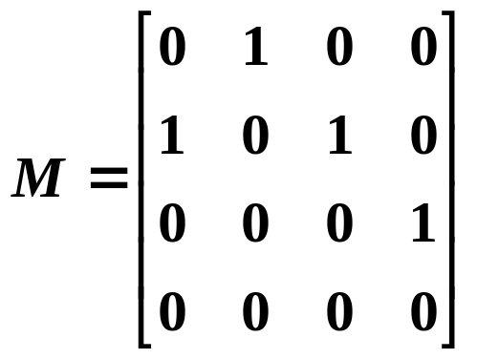
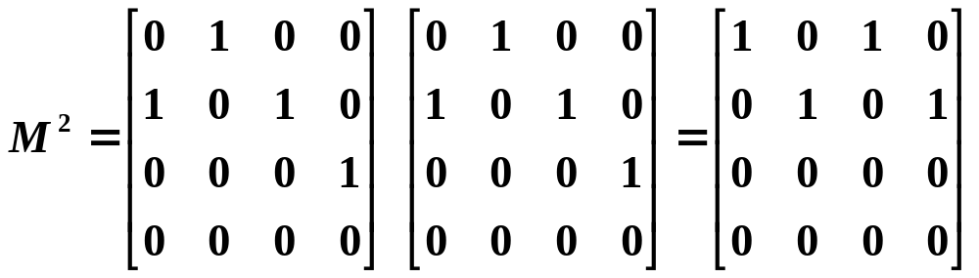
幂的求法
例 8 设A = {a,b,c,d}, R = {<a,b>,<b,a>,<b,c>,<c,d>},
求R的各次幂, 分别用矩阵和关系图表示.
解 R 与 R²的关系矩阵分别是：

Slide 29
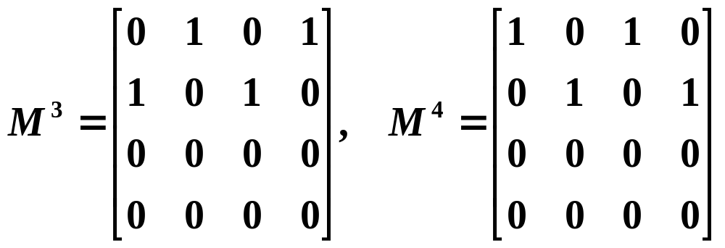
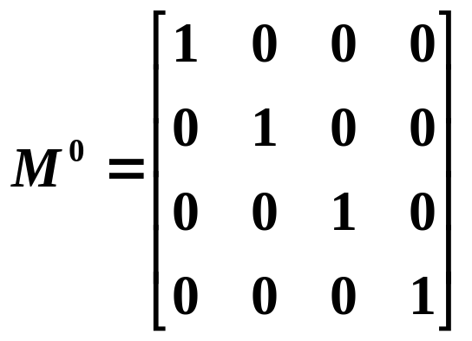
幂的求法
R³和R⁴的矩阵是：
因此M⁴=M², 即R⁴=R². 因此可以得到
 R²=R⁴=R⁶=…， R³=R⁵=R⁷=…
R⁰的关系矩阵是
 

Slide 30
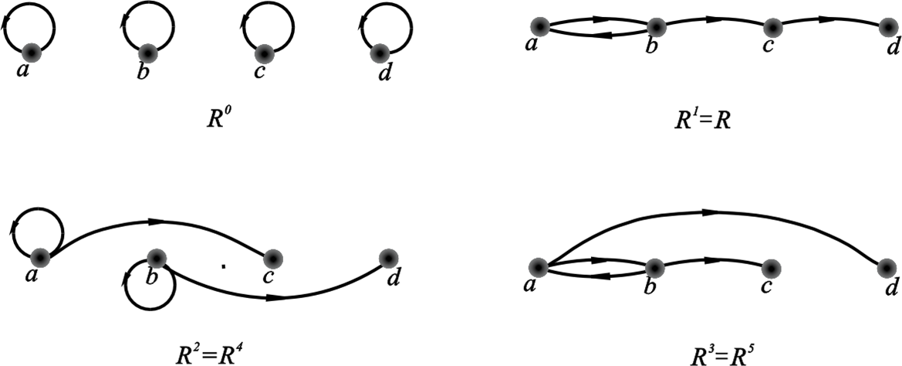
关系图
R⁰, R¹, R², R³,…的关系图如下图所示.
R⁰
R¹
R²=R⁴=…
R³=R⁵=…

Slide 31
幂运算的性质
定理7.6 设 A 为 n 元集, R 是A上的关系, 则存在自然数 s 和
t, 使得 R^{s} = R^{t}.

Slide 32
幂运算的性质
定理7.7 设 R 是 A上的关系, m, n∈N, 则
(1) R^{m}°R^{n} = R^{m+n}
(2) (R^{m})^{n} = R^{mn}
证 用归纳法
(1) 对于任意给定的m∈N, 施归纳于n.
若n=0, 则有
R^{m}°R⁰ = R^{m}°I_{A} = R^{m} = R^{m+0}
假设 R^{m}°R^{n} = R^{m+n}, 则有
R^{m}°R^{n+1} = R^{m} °(R^{n} °R) = (R^{m} °R^{n})°R = R^{m+n+1} ,
所以对一切m,n∈N 有 R^{m}°R^{n} = R^{m+n}.

Slide 33
证明
(2) 对于任意给定的m∈N, 施归纳于n.
若n=0, 则有
(R^{m})⁰ = I_{A} = R⁰ = R^{m×0}
假设 (R^{m})^{n} = R^{mn}, 则有
(R^{m})^{n+1} = (R^{m})^{n}°R^{m} = (R^{mn})°R^{n}
= R^{mn+m} = R^{m(n+1)}
所以对一切m,n∈N 有 (R^{m})^{n} = R^{mn}.

Slide 34
7.4 关系的性质
定义7.11 设 R 为A上的关系,
(1) 若 ∀x(x∈A→<x,x>∈R), 则称 R 在 A 上是自反的.
(2) 若 ∀x(x∈A→<x,x>∉R), 则称 R 在 A 上是反自反的.
实例：
自反：全域关系E_{A}, 恒等关系I_{A}, 小于等于关系L_{A}
反自反：实数集上的小于关系、幂集上的真包含关系.
A={1,2,3}, R₁, R₂, R₃是A上的关系, 其中
R₁＝{<1,1>,<2,2>}
R₂＝{<1,1>,<2,2>,<3,3>}
R₃＝{<1,3>}
R₂ 自反 ，R₃ 反自反，R₁既不是自反的也不是反自反的.

Slide 35
对称性与反对称性
定义7.12 设 R 为 A上的关系,
(1) 若∀x∀y( x,y∈A∧<x,y>∈R→<y,x>∈R), 则称 R 为 A上对
称的关系.
(2) 若∀x∀y( x,y∈A∧<x,y>∈R∧<y,x>∈R→x=y), 则称 R 为
A上的反对称关系.
实例：对称关系：A上的全域关系E_{A}, 恒等关系I_{A}和空关系∅
反对称关系：恒等关系I_{A}和空关系也是A上的反对称关系.
设A＝{1,2,3}, R₁, R₂, R₃和R₄都是A上的关系, 其中
R₁＝{<1,1>,<2,2>}，R₂＝{<1,1>,<1,2>,<2,1>}
R₃＝{<1,2>,<1,3>}，R₄＝{<1,2>,<2,1>,<1,3>}
R₁：对称和反对称； R₂：只有对称；R₃：只有反对称；
R₄：不对称、不反对称

Slide 36
传递性
定义7.13 设R为A上的关系, 若
∀x∀y∀z(x,y,z∈A∧<x,y>∈R∧<y,z>∈R→<x,z>∈R),
则称 R 是A上的传递关系.
实例： A上的全域关系 E_{A},恒等关系 I_{A}和空关系 ∅，小于等
于和小于关系，整除关系，包含与真包含关系
设 A＝{1,2,3}, R₁, R₂, R₃是A上的关系, 其中
R₁＝{<1,1>,<2,2>,<3,3>}
R₂＝{<1,2>,<2,3>}
R₃＝{<1,2>,<2,3>,<1,3>}
R₁和R₃是A上的传递关系, R₂不是A上的传递关系.

Slide 37
关系性质成立的充要条件
定理7.9 设R为A上的关系, 则
(1) R 在A上自反当且仅当 I_{A} ⊆ R
(2) R 在A上反自反当且仅当 R∩I_{A} = ∅
(3) R 在A上对称当且仅当 R=R⁻¹
(4) R 在A上反对称当且仅当 R∩R⁻¹ ⊆ I_{A}
(5) R 在A上传递当且仅当 R°R ⊆ R

Slide 38
关系性质的三种等价条件
 | 自反性 | 反自反性 | 对称性 | 反对称性 | 传递性
集合 | I_{A}⊆R | R∩I_{A}=∅ | R=R⁻¹ | R∩R⁻¹⊆I_{A} | R°R⊆R
关系矩阵 | 主对角线元素全是1 | 主对角线元素全是0 | 矩阵是 对称矩阵 | 若r_{ij}＝1, 且i≠j, 则r_{ji}＝0 | M²中1位置, M中相应位置都是1
关系图 | 每个顶点都有环 | 每个顶点都没有环 | 两点之间有边, 是一对方向相反的边 | 两点之间有边,是一条有向边 | 点x_{i}到x_{j}有边, x_{j} 到x_{k}有边, 则x_{i}到x_{k}也有边

Slide 39
7.6 等价关系与划分
主要内容
等价关系的定义与实例
等价类及其性质
商集与集合的划分
等价关系与划分的一一对应

Slide 40
等价关系的定义与实例
定义7.15 设R为非空集合上的关系. 如果R是自反的、对称的和
传递的, 则称R为A上的等价关系. 设 R 是一个等价关系, 若
<x,y>∈R, 称 x等价于y, 记做x～y.
实例 设 A={1,2,…,8}, 如下定义A上的关系R：
R={<x,y>| x,y∈A∧x ≡ y(mod 3)}
其中x ≡ y(mod 3)叫做 x与 y 模3相等, 即x除以3的余数与y除以
3的余数相等. 不难验证 R 为A上的等价关系, 因为
(1) ∀x∈A, 有 x ≡ x (mod 3)
(2) ∀x,y∈A, 若x ≡ y(mod 3), 则有y ≡ x(mod 3)
(3) ∀x,y,z∈A, 若x ≡ y(mod 3), y ≡ z(mod 3), 则有x ≡ z(mod 3)

Slide 41
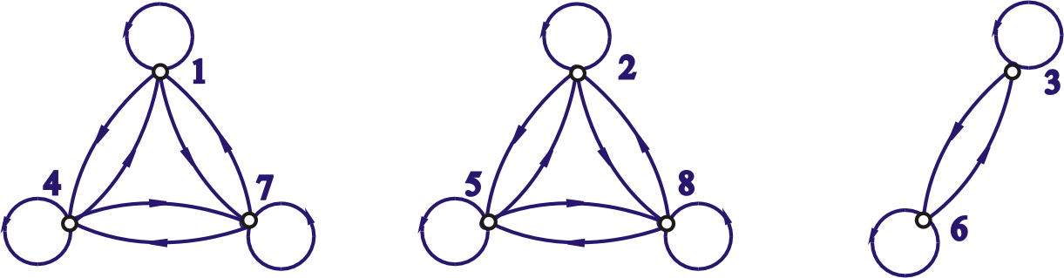
等价关系的实例
模 3 等价关系的关系图

Slide 42

等价类定义
定义7.16 设R为非空集合A上的等价关系, ∀x∈A，令
 [x]_{R} = {y | y∈A∧xRy}
称[x]_{R} 为x关于R的等价类, 简称为x的等价类, 简记为[x]或
实例 A={1, 2, … , 8}上模3等价关系的等价类：
[1] = [4] = [7] = {1, 4, 7}
[2] = [5] = [8] = {2, 5, 8}
[3] = [6] = {3, 6}

Slide 43

等价类的性质
定理7.14 设R是非空集合A上的等价关系, 则
(1) ∀x∈A, [x]是A的非空子集
(2) ∀x,y∈A, 如果 xRy, 则 [x] = [y]
(3) ∀x,y∈A, 如果 x y, 则 [x]与[y]不交
(4) ∪{[x] | x∈A}=A

Slide 44
商集与划分
定义7.17 设 R 为非空集合A上的等价关系, 以 R 的所有等价
类作为元素的集合称为A关于R的商集, 记做A/R,
A/R = {[x]_{R} | x∈A}
实例 设 A={1,2,…,8}，A关于模3等价关系R的商集为
A/R = {{1,4,7}, {2,5,8}, {3,6}}
A关于R恒等关系的商集为：
A/I_{A} = {{1}, {2}, …, {8}}
定义7.18 设A为非空集合, 若A的子集族π(π ⊆ P(A))满足:
(1) ∅ ∉π
(2) ∀x∀y(x,y∈π∧x≠y→x∩y=∅)
(3) ∪π = A
则称π是A的一个划分, 称π中的元素为A的划分块.

Slide 45
实例
例11 给出 A＝{1,2,3}上所有的等价关系
解 先做出A的划分, 从左到右分别记作 π₁, π₂, π₃, π₄, π₅.
1
1
1
1
1
2
3
2
3
2
3
2
3
2
3
π₁
π₂
π₃
π₄
π₅
π₁对应 E_{A}, π₅ 对应 I_{A}, π₂, π₃ 和 π₄分别对应 R₂, R₃和 R₄.
R₂={<2,3>,<3,2>}∪I_{A}
R₃={<1,3>,<3,1>}∪I_{A}
R₄={<1,2>,<2,1>}∪I_{A}

Slide 46
7.7 偏序关系
主要内容
偏序关系
偏序关系的定义
偏序关系的实例
偏序集与哈斯图
偏序集中的特殊元素及其性质
极大元、极小元、最大元、最小元
上界、下界、最小上界、最大下界

Slide 47
定义与实例
定义7.19
偏序关系：非空集合A上的自反、反对称和传递的关系，
记作≼. 设≼为偏序关系, 如果 <x, y> ∈≼, 则记作 x ≼ y, 读作x“小于或等于”y.
实例
集合A上的恒等关系 I_{A}是 A上的偏序关系.
小于或等于关系, 整除关系和包含关系也是相应集合上的偏
序关系.

Slide 48
相关概念
定义7.20 设 R 为非空集合A上的偏序关系,
(1) x, y∈A, x与y可比 ⇔ x ≼ y∨y ≼ x
(2) 任取元素 x 和 y, 可能有下述几种情况发生：
x ≺ y (或 y ≺ x), x＝y, x与y不是可比的
定义7.21 R 为非空集合A上的偏序关系,
(1) ∀x,y∈A, x与y都是可比的，则称R为全序（或线序）
实例：数集上的小于或等于关系是全序关系,整除关系不是正
整数集合上的全序关系
定义7.22 x,y∈A, 如果 x≺y 且不存在 z∈A 使得 x≺z≺y, 则称 y覆盖x.
例如{1,2,4,6}集合上整除关系, 2覆盖1, 4和6覆盖2, 4不覆盖1.

Slide 49
偏序集与哈斯图
定义7.23 集合A和A上的偏序关系≼一起叫做偏序集, 记作
<A,≼>.
实例: <Z,≤>, <P(A),R⊆>
哈斯图: 利用偏序关系的自反、反对称、传递性进行简化的
关系图
特点：
(1) 每个结点没有环
(2) 两个连通的结点之间的序关系通过结点位置的高低表
示，位置低的元素的顺序在前
(3) 具有覆盖关系的两个结点之间连边

Slide 50
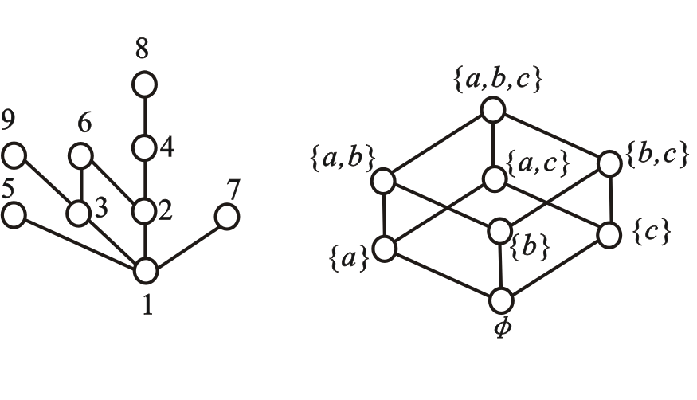
实例
例12 偏序集<{1,2,3,4,5,6,7,8,9}, R整除>和<P({a,b,c}),R⊆>的
哈斯图.

Slide 51
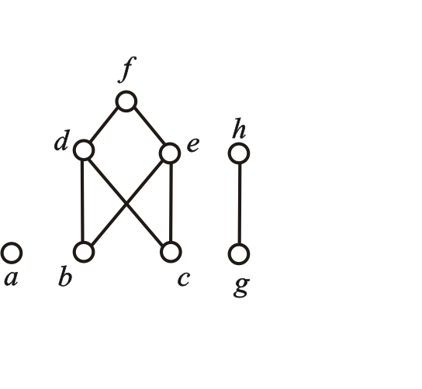
实例
例13 已知偏序集<A,R>的哈斯图如下图所示, 试求出集合A
和关系R的表达式.
解 A={ a, b, c, d, e, f, g, h }
R={<b,d>,<b,e>,<b,f>,<c,d>,<c,e>,<c,f>,<d,f>,<e,f>,<g,h>}∪I_{A}

Slide 52
偏序集中的特殊元素
定义7.24 设<A,≼>为偏序集, B⊆A, y∈B
(1) 若∀x(x∈B→y≼x)成立, 则称 y 为B的最小元
(2) 若∀x(x∈B→x≼y)成立, 则称 y 为B的最大元
(3) 若∀x(x∈B∧x≼y→x=y)成立, 则称 y 为B的极小元
(4) 若∀x(x∈B∧y≼x→x=y)成立, 则称 y 为B的极大元
性质：
(1) 对于有穷集，极小元和极大元一定存在，可能存在多个.
(2) 最小元和最大元不一定存在，如果存在一定惟一.
(3) 最小元一定是极小元；最大元一定是极大元.
(4) 孤立结点既是极小元，也是极大元.

Slide 53
偏序集中的特殊元素
定义7.25 设<A, ≼>为偏序集, B⊆A, y∈A
(1) 若∀x(x∈B→x≼y)成立, 则称y为B的上界
(2) 若∀x(x∈B→y≼x)成立, 则称y为B的下界
(3) 令C＝{y| y为B的上界}, C的最小元为B的最小上界或上确界
(4) 令D＝{y| y为B的下界}, D的最大元为B的最大下界或下确界
性质：
(1) 下界、上界、下确界、上确界不一定存在
(2) 下界、上界存在不一定惟一
(3) 下确界、上确界如果存在，则惟一
(4) 集合的最小元是其下确界，最大元是其上确界；反之不对.

Slide 54
实例
例14 设偏序集<A,≼>，求A的极小元、最小元、极大元、最大元，设B＝{ b,c,d }, 求B的下界、上界、下确界、上确界.
解
极小元：a, b, c, g；
极大元：a, f, h；
没有最小元与最大元.
B的下界和最大下界都不存在；
最小上界为 d.

Slide 55
第七章 习题课
主要内容
有序对与笛卡儿积的定义与性质
二元关系、从A到B的关系、A上的关系
关系的表示法：关系表达式、关系矩阵、关系图
关系的运算：定义域、值域、域、逆、合成、限制、像、幂
关系运算的性质: A上关系的自反、反自反、对称、反对称、传递的性质
A上的等价关系、等价类、商集与A的划分
A上的偏序关系与偏序集

Slide 56
基本要求
熟练掌握关系的三种表示法
能够判定关系的性质（等价关系或偏序关系）
掌握含有关系运算的集合等式
掌握等价关系、等价类、商集、划分、哈斯图、偏序集等概念
计算A×B, dom R, ranR, fldR, R⁻¹, R°S , R^{n} , r(R), s(R), t(R)
求等价类和商集A/R
给定A的划分π，求出π 所对应的等价关系
求偏序集中的极大元、极小元、最大元、最小元、上界、下界、上确界、下确界
掌握基本的证明方法
证明涉及关系运算的集合等式
证明关系的性质、证明关系是等价关系或偏序关系

Slide 57
练习7
7．R,S为A上的关系，证明 R⊆S ⇒ t(R) ⊆ t(S)
证 只需证明对于任意正整数n, R^{n} ⊆ S^{n}. 对n归纳.
n=1, 显然为真.
假设对于n，命题为真，任取<x,y>
<x,y>∈R^{n+1}
⇒ <x,y>∈R^{n}∘R
⇒ ∃t (<x, t>∈R^{n} ∧ <t, y>∈R)
⇒ ∃t (<x, t>∈S^{n} ∧ <t, y>∈S)
⇒ <x,y>∈S^{n}∘S
⇒ <x,y>∈S^{n+1}

